Slide 1

FACULDADE BARÃO DO RIO BRANCO
SISTEMA DE CONTROLE DE ESTOQUE
BRUNO ARAÚJO
MARLON DE OLIVEIRA CARVALHO
OSVALDO NASCIMENTO DOS SANTOS
Prof.: Maicon Araújo

Slide 2
SUMÁRIO
INTRODUÇÃO
PROBLEMATIZAÇÃO
OBJETIVOS
REF. TEÓRICO
METODOLOGIA
APRESENTAÇÃO DO SISTEMA
CONCLUSÃO
TRAB. FUTUROS

Slide 3
INTRODUÇÃO
O desenvolvimento do sistema deu-se pela importância que se tem em saber controlar o estoque de seus produtos que esta sendo armazenado.

Slide 4
PROBLEMATIZAÇÃO
O cliente possui dificuldade em saber sobre seus produtos em estoque, entretanto não consegue saber a quantidade de produtos possui em estoque de determinadas marcas, por falta de informatizar seus processos.

Slide 5
OBJETIVOS
Elabora um sistema de controle de estoque, onde o cliente pode ter um controle de seus produtos e fornecedores além de cadastro de usuários;

Slide 6
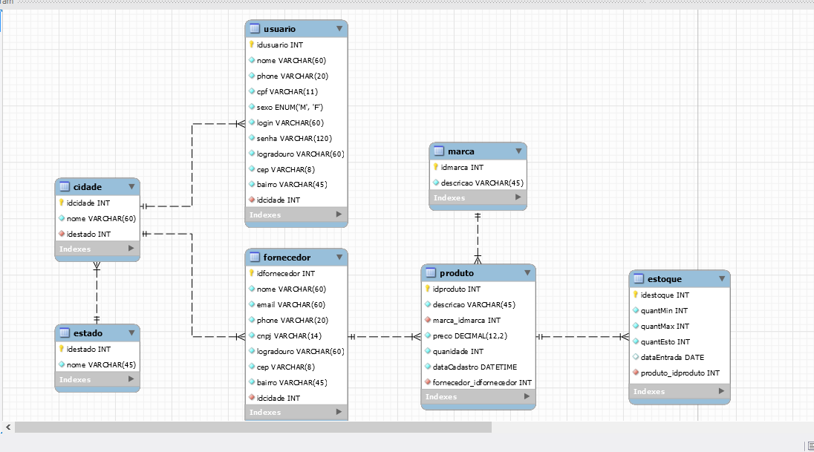
REFERENCIAL TEÓRICO
Figura Diagrama de Modelo Entidade Relacionamento (DER)

Slide 7


METODOLOGIA
Utilizado para ordenar tarefas com status a fazer, em andamento e concluido, e também para comunicação entre os componentes do grupo e professor.
Utilizado para versionamento do projeto , a cada etapa concluída e feito um commit do projeto

Slide 8


METODOLOGIA
É uma linguagem incorporada a um documento HTML, o navegador busca a página Web onde o Javascript está incorporado, não tem a necessidade de um compilador;
E um sistema de gerenciamento de banco de dados relacionais, permite que vários usuários trabalhem com os dados ao mesmo tempo;

Slide 9

METODOLOGIA
- É uma nova biblioteca para desenvolvimento Web mais rápida e fácil;
- O NetBeans e um ambiente de desenvolvimento integrado gratuito e de código aberto para desenvolvimento de software.

Slide 10

METODOLOGIA
É uma ferramenta desenvolvida para modelagem de banco de dados, também podendo ser utilizada na administração do banco.

Slide 11
APRESENTAÇÃO DO SISTEMA

Slide 12
CONCLUSÃO
Portanto, conclui-se que o sistema que foi desenvolvido de controle de estoque e de fundamental importância, pois através do mesmo o cliente pode ter o controle de seus produtos com maior facilidade, pois o seu processo estar todo automatizado.

Slide 13
TRABALHOS FUTUROS
Mobile

Slide 14
OBRIGADO PELA ATENÇÃO!

